Slide 2
第二单元 阅读
3 我多想去看看

Slide 3
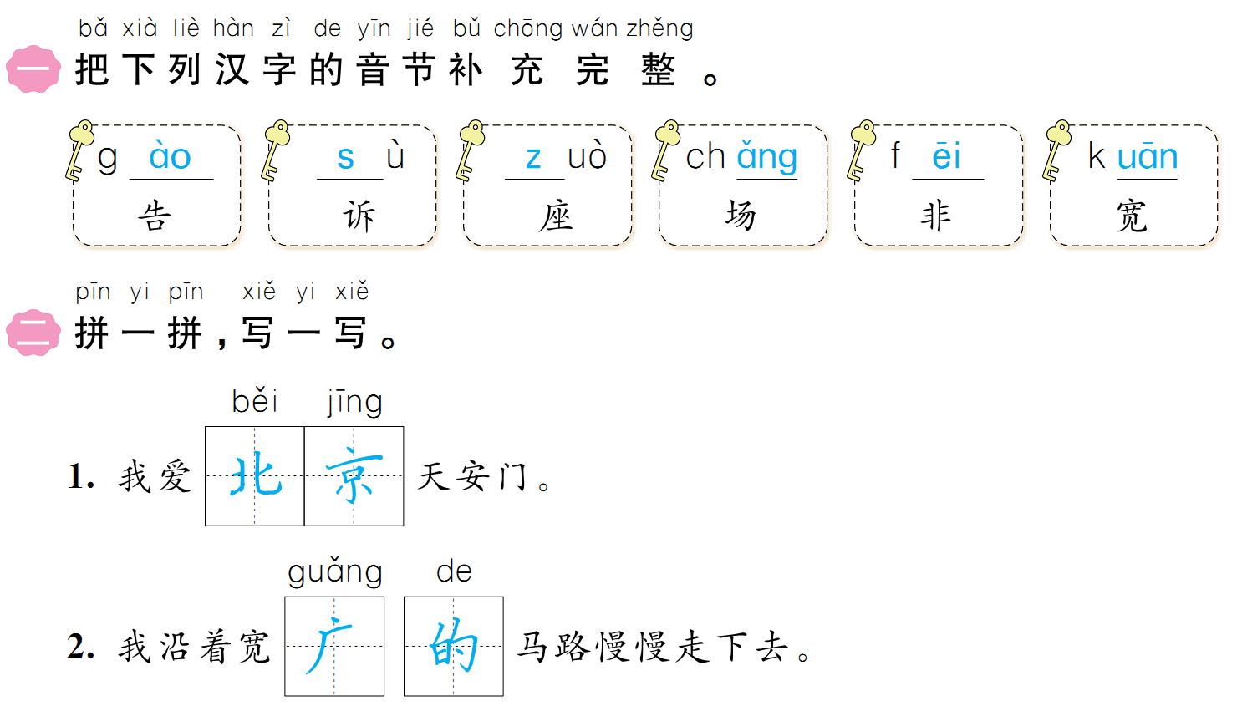

Slide 4
